Slide 1
Light Object
CGCII
Cho sanghyun’s Game Classes II
All Right Reserved ©SD Labs

Slide 2
 CONTENTS
CGCII
Cho sanghyun’s Game Classes II
ASE Parsing이란?
ASE File의 구조
Geo Object
좌표계의 차이
  좌표
  Cull Mode
  Texture
Mesh의 구조
  Face Normal과 Vertex Normal
  Normal Parsing
  Normal 추출의 문제점
Lexer와 Parser
질문?
실습
All Right Reserved ©SD Labs

Slide 3
 Laight Object란?
CGCII
Cho sanghyun’s Game Classes II
Light Object는 광원을 Export한 것이다.
Light의 기본적인 정보와 Animation 등을 Export한다.
Geo Object
Object
Shape Object
Camera Object
Help Object
Light Object
All Right Reserved ©SD Labs

Slide 4
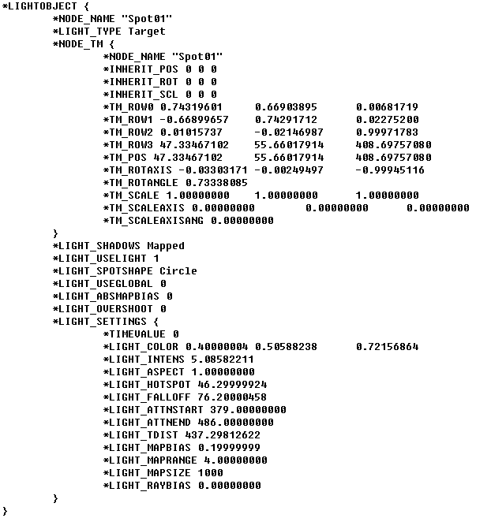
 Light Object의 구조
CGCII
Cho sanghyun’s Game Classes II
기본구조는 대충 아래와 같다.
Light Type
Node TM
Light의 Node TM은 Light의 위치와 방향을 얻을 때 사용한다.
Light와 역시 Camera와 같이 Identity일 때 방향이 –Y방향을 향하고 있다!
Light Setting 정보
All Right Reserved ©SD Labs

Slide 5

 Light Type
CGCII
Cho sanghyun’s Game Classes II
D3D에 비해 3D Max는 다양한 형태의 Light를 지원해줌.
하지만 D3D에서는 이 모든 것을 지원할수는 없음.
Light Type
기본적인 Light Type과 D3D에 대응되는 Light Type은 아래와 같다.
3D MAX | D3D | 비고
“Omni” | Point Light
“Directional” | Directional Light
“Target” | Spot Light | 2개의 Node TM 있음.
“Free” | -
All Right Reserved ©SD Labs

Slide 6
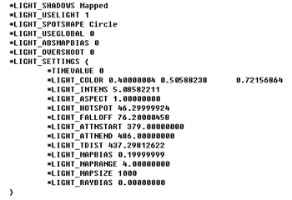
 Light Setting 정보
CGCII
Cho sanghyun’s Game Classes II
3D Max에서 Camera는 D3D기준으로 봤을 때 –Y방향을 향하고 있다.
의미없음.
3D Max에서는 Light값이 COLOR와 Intensity로만 나눠짐.
사용못함~
(Spot) 사용되는 Hot Spot과 Fall Off
(Spot, Point)Attenuation임.. D3D와 다르게 Start와 End만 표시.
별 의미없음.
Light정보가 Color와 Intensity로 되어 있어서 D3D에 Setting은 아래처름 해야 한다.
(일반적으로 3D Max의 작업시 Ambient Light를 따로 두기 때문에 이에 대해 Graphic 작업자와 협의가 필요.)
D3D Light Diffuse = 3DMaxLightColor x 3DMaxLightIntensity
D3D Light Ambient = 3DMaxLightColor x 3DMaxLightIntensity
D3D Light Specular = 3DMaxLightColor x 3DMaxLightIntensity
All Right Reserved ©SD Labs

Slide 7
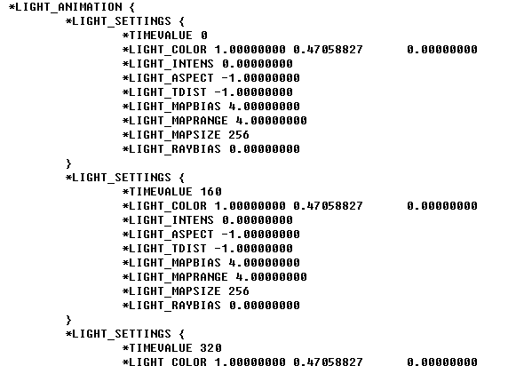
 Light Animation
CGCII
Cho sanghyun’s Game Classes II
Light Animation 역시 Camera와 같이 위치나 방향에 대한 Animation과 Light Setting에 대한 Animation이 있다.
여기서 Light의 위치나 방향에 대한 Animation은 GeoObject나 Camera와 별반 차이가 없다.
계산된 Node TM에서 위치와 방향을 얻어와서 Light의 방향을 설정한다.
시간
Light Color와 Intensity
실질적으로 거의 Intensity만 값이 변한다.
All Right Reserved ©SD Labs

Slide 8
☑ 질문?
CGCII
Cho sanghyun’s Game Classes II
All Right Reserved ©SD Labs

Slide 9
☑ 실습
CGCII
Cho sanghyun’s Game Classes II
Level 1)
Light Setting을 읽어서 적용시키기.
Level 2)
Remote_Control_Cannon.ASE를 Parsing해보기.
All Right Reserved ©SD Labs

